Slide 1
<3장> 스프링 부트의 구조
[도서 쇼핑몰] 계층적 구조 만들기
<1장> 전기의 기본 개념과 팅커캐드

Slide 2
스프링 부트의 프로젝트 구조를 알아보고 생성되는 폴더와 파일을 살펴봅니다.
애플리케이션을 개발할 때 유지보수의 편리성과 코드 확장성을 높여 주는 계층적 구조에 대해 알아봅니다.
[도서 쇼핑몰] 계층적 구조를 만들어 봅니다.

Slide 3
3.1 스프링 부트의 프로젝트 구조
3.2 스프링 부트의 계층적 구조
3.3 [도서 쇼핑몰] 계층적 구조 만들기

Slide 4
01
스프링 부트의 프로젝트 구조

Slide 5
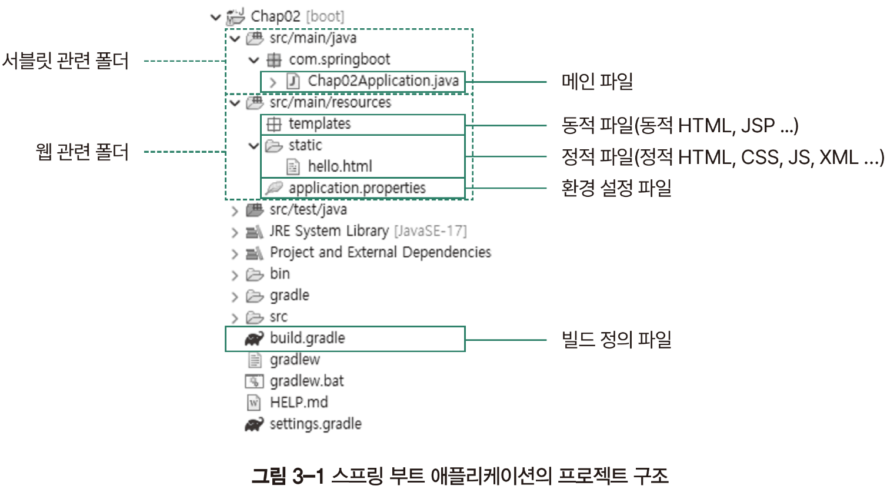
1. 스프링 부트의 프로젝트 구조
프로젝트 구조
일반적으로 스프링 부트 프로젝트는 자바 파일 관리하는 서블릿 관련 폴더와 웹 파일 관리하는 웹 관련 폴더로 이루어짐

Slide 6
1. 스프링 부트의 프로젝트 구조
프로젝트 구조
src/main/java 폴더: 서블릿 관련 폴더로, 클래스, 인터페이스 등의 자바 파일 저장. 개발자가 만든 예외 클래스나 기타 유틸리티 클래스 파일 등도 여기에 저장됨
src/main/resources 폴더: 웹 관련 폴더로, 자바 클래스 파일 제외한 HTML, CSS, 자바스크립트, xml, 환경 설정 파일 등 저장
templates 폴더: 템플릿 파일 저장. 템플릿 파일은 자바 코드를 삽입할 수 있는 HTML 형식의 파일로, 스프링 부트에서 생성한 자바 객체를 HTML 형태로 출력할 수 있음
static 폴더: 스타일시트(CSS), 자바스크립트(js), 이미지(jpg/png) 파일 등 저장
application.properties 파일: 프로젝트 구성하는 요소의 속성을 설정하는 환경 설정 파일. 프로젝트의 환경 변수, 데이터베이스 등 설정
build.gradle 파일: 그레이들(Gradle)을 이용한 빌드 정보 정의하는 파일. 즉, 그레이들이 사용하는 환경 파일로 프로젝트 기본 설정, 라이브러리 의존성, 플러그인, 라이브러리 저장소 등 설정

Slide 7
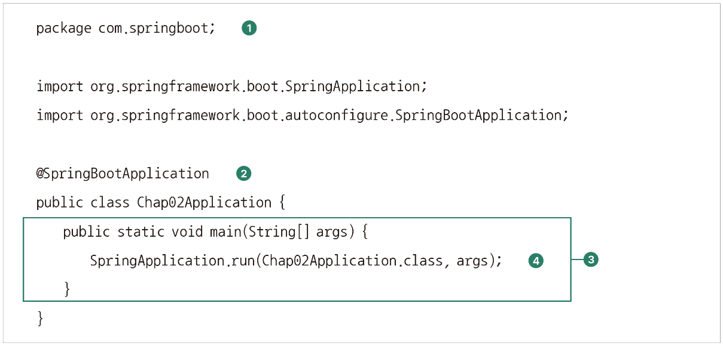
1. 스프링 부트의 프로젝트 구조
메인 파일: Chap02Application.java
프로그램의 시작을 담당하는 메인 파일은 스프링 부트 프로젝트를 생성할 때 ‘프로젝트 이름+Application.java’ 형식으로 자동 생성됨.
이 파일에 자동으로 생성되는 코드는 다음과 같음
com.springboot: 프로젝트의 자바 파일을 저장하는 공간
프로젝트의 메인 클래스에 반드시 적용되는 애너테이션
main( ): 애플리케이션의 시작점이자 진입점인 메인 메서드
SpringApplication.run( ): 웹 애플리케이션 실행시키는 메서드

Slide 8
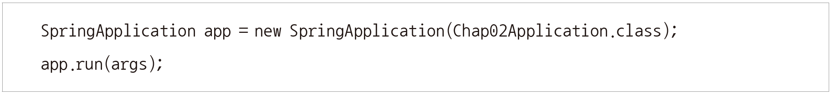
1. 스프링 부트의 프로젝트 구조
메인 파일: Chap02Application.java
다음과 같이 코드를 변경하면 SpringApplication 클래스가 제공하는 다양한 기능을 커스터마이징해 편리하게 사용할 수 있음

Slide 9
1. 스프링 부트의 프로젝트 구조
빌드 정의 파일: build.gradle
메이븐(Maven) 환경의 pom.xml처럼 그레이들 환경에서 필요한 빌드 정보 설정할 수 있음. 메이븐 환경에 비해 그레이들은 훨씬 적은 양의 스크립트로 짧고 간결하게 작성할 수 있음

Slide 10
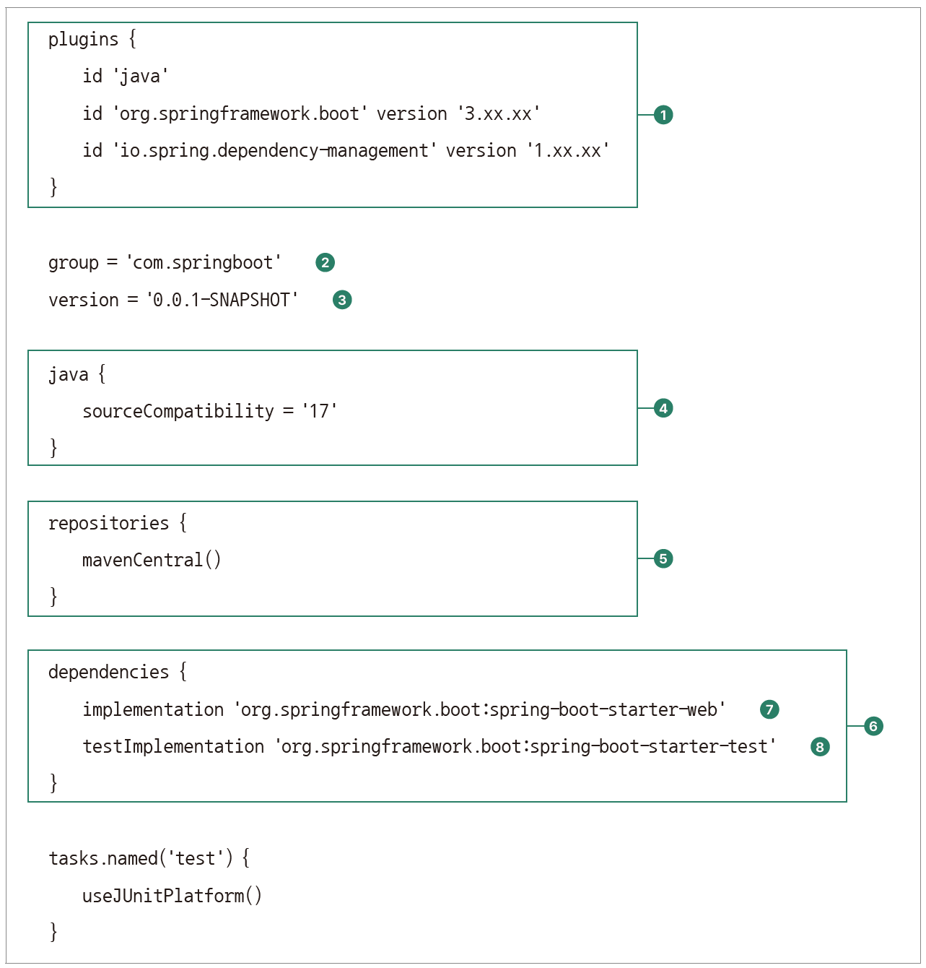
1. 스프링 부트의 프로젝트 구조
빌드 정의 파일: build.gradle
build.gradle 파일에 자동으로 생성되는 코드
프로젝트에 필요한 플러그인 설정
프로젝트의 그룹 정보로, 프로젝트가 생성될 때 설정한 패키지 이름
프로젝트의 버전으로 SNAPSHOT이 붙은 것은 비정식 버전을 나타냄
프로젝트에 사용하는 자바 버전
그레이들이 필요한 라이브러리를 자동으로 다운로드하기 위해 사용하는 저장소로 그레이들의 jcenter( ), mavenCentral( ) 메서드 주로 사용
저장소에 필요한 라이브러리를 사용하기 위한 의존성 주입 설정
spring-boot-starter-web: 스프링 부트를 사용해 RESTful 웹 서비스 개발할 때 필요한 라이브러리 의존성 집합
spring-boot-starter-test: 스프링 부트 애플리케이션 테스트에 필요한 라이브러리 의존성 집합

Slide 11
02
스프링 부트의 계층적 구조

Slide 12
2. 스프링 부트의 계층적 구조
계층적 구조
계층적 구조란 애플리케이션의 기술적인 역할 중 연결 관계가 긴밀한 부분끼리 묶어 특정 기술이나 인터페이스로부터 분리시키는 방법. 계층적 구조 대신에 모든 작업을 한 곳에서 한꺼번에 한다면 코드 복잡성 증가, 유지보수 어려움, 유연성 부족, 중복 코드 증간, 확장성 감소 등의 문제가 발생할 수 있음
계층적 구조는 관심사를 분리하고 각 계층을 느슨하게 결합해 계층 간에 유연하게 동작할 수 있어 웹 애플리케이션을 좀 더 효율적으로 개발할 수 있음. 개발 이후 유지보수를 쉽게 하기 위해서도 시스템 구조를 계층화해서 개발하는 것이 일반적
스프링 부트의 계층적 구조는 퍼시스턴스 계층, 비즈니스 계층, 프레젠테이션 계층으로 분리하며 프레젠테이션 계층은 스프링 MVC 패턴을 따름

Slide 13
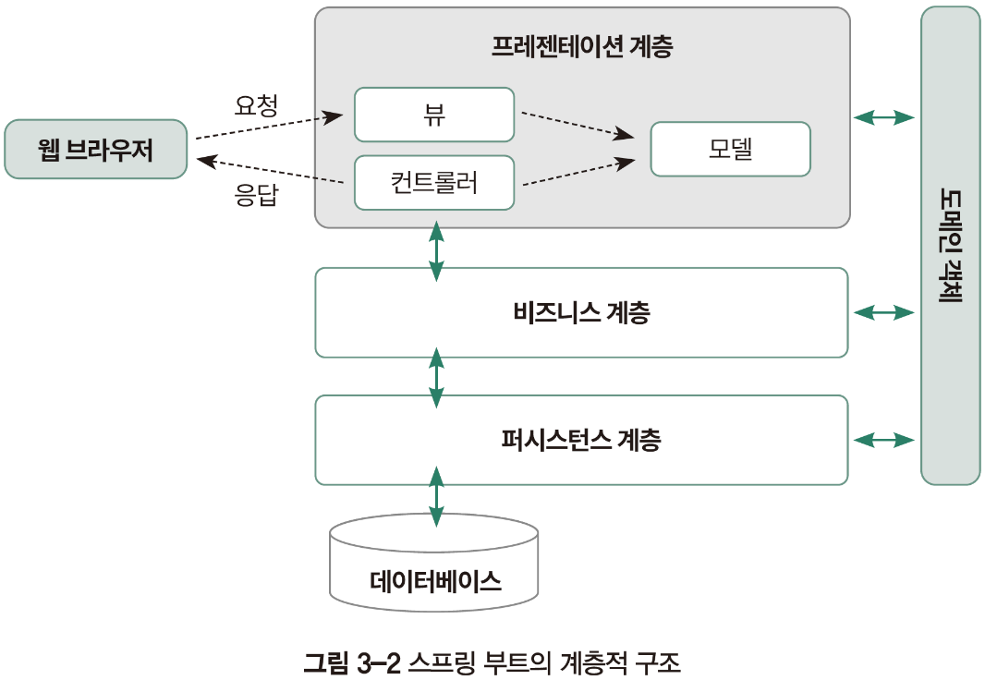
2. 스프링 부트의 계층적 구조
계층적 구조
퍼시스턴스 계층(persistence layer): 데이터베이스나 파일에 접근하여 데이터를 처리하는 곳. 데이터 액세스 계층이라고도 함
비즈니스 계층(business layer): 애플리케이션이 제공하는 포괄적인 서비스를 표현하는 것으로 서비스 계층이라고도 함. 클라이언트에서 요청한 데이터를 가져오거나 변경하기 위해 퍼시스턴스 계층을 호출할 때 프레젠테이션 계층과 퍼시스턴스 계층 연결하는 역할을 함
프레젠테이션 계층(presentation layer): 애플리케이션과 사용자의 최종 접점으로, 사용자에게 데이터를 입력받거나 데이터 결과를 웹 서버에 전달해 사용자에게 보여 주는 계층. 즉, 애플리케이션 요청을 받아 처리하고 동시에 처리된 결과를 사용자에게 보여줌
도메인 객체(domain object): 데이터 모델로, 객체 정보 저장

Slide 14
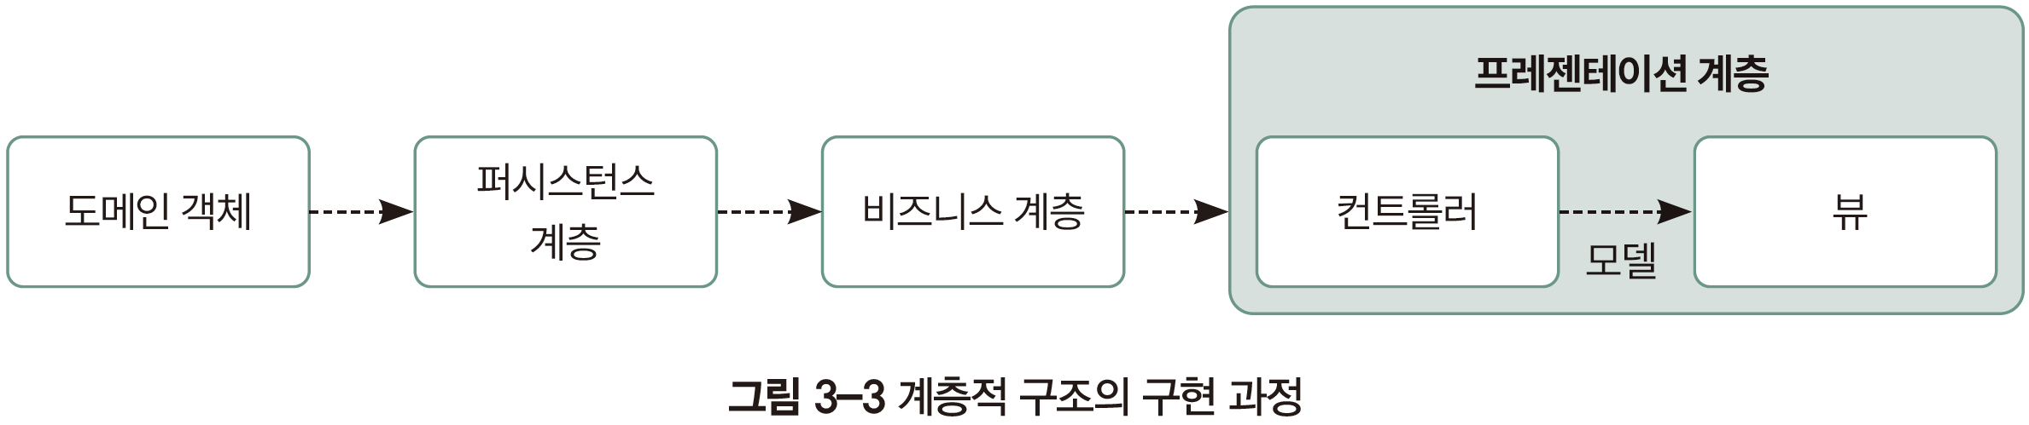
2. 스프링 부트의 계층적 구조
계층적 구조의 구현
계층적 구조로 애플리케이션 코드를 작성한다면 계층 간 데이터 전달 위해 먼저 데이터에 접근해야 함. 그리고 다음과 같은 순서로 개발 작업 진행
일반적으로 퍼시스턴스 계층과 비즈니스 계층은 스프링의 주요 특징 중 하나인 ‘객체 간 느슨한 결합(loosely coupled)’을 하는 데 인터페이스를 사용. 나중에 소스 코드를 변경하거나 유지보수 할 때 유연하게 대응하기 위함.

Slide 15
03
[도서 쇼핑몰] 계층적 구조 만들기

Slide 16
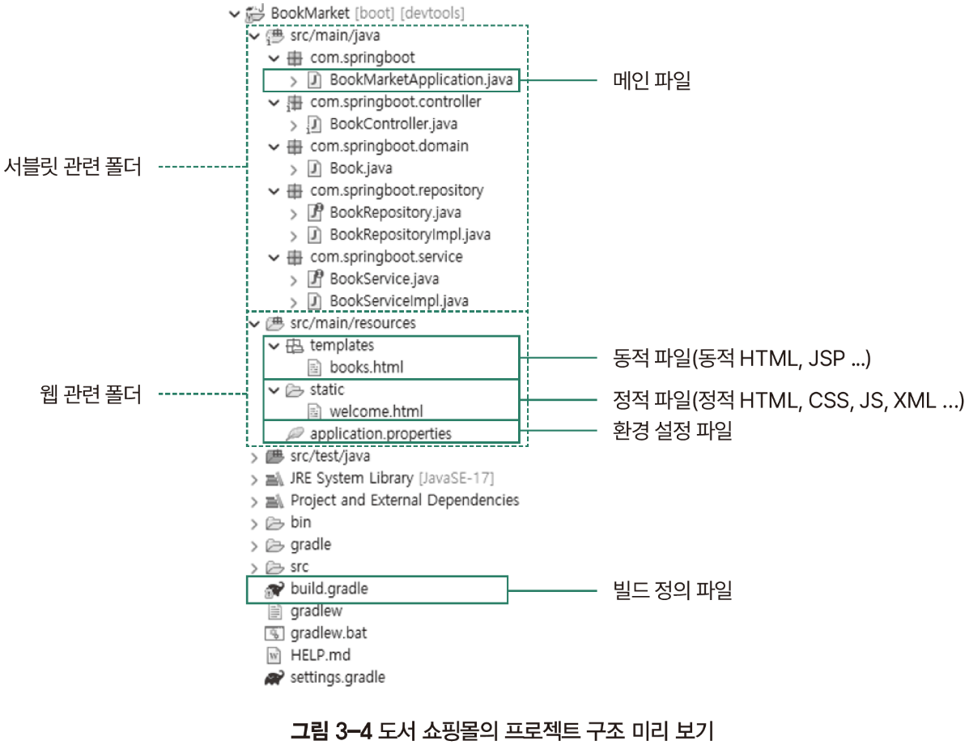
3. [도서 쇼핑몰] 계층적 구조 만들기
도서 쇼핑몰의 계층적 구조
쇼핑몰 프로젝트에 계층적 구조를 적용한 후 프로젝트 구조를 이클립스의 프로젝트 탐색기에서 미리 본 모습

Slide 17
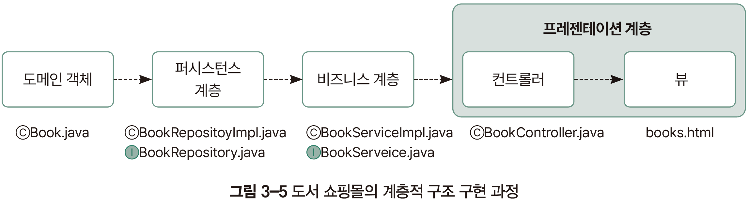
3. [도서 쇼핑몰] 계층적 구조 만들기
도서 쇼핑몰의 계층적 구조
도서 쇼핑몰에 계층적 구조 적용하는 과정

Slide 18
3. [도서 쇼핑몰] 계층적 구조 만들기
도서 기본 정보가 담긴 도메인 객체
애플리케이션에서 도메인 객체는 다른 계층의 토대가 되는 데이터 객체. 도서 목록에 표시되는 개별 도서의 정보나 도서 주문 처리에 필요한 주문 고객 정보, 배송 주소, 주문 항목 등도 도메인 객체
도메인 객체는 데이터 모델이므로 필요한 속성(필드)을 정의하고 각 속성에 Setter( )와 Getter( ) 메서드를 만들어야 함. 하지만 스프링 부트에서는 Setter( )와 Getter( ) 메서드를 포함하는 롬복(lombok) 애너테이션으로 대체할 수 있어서 Setter( )와 Getter( ) 메서드 생성을 생략할 수 있음

Slide 19
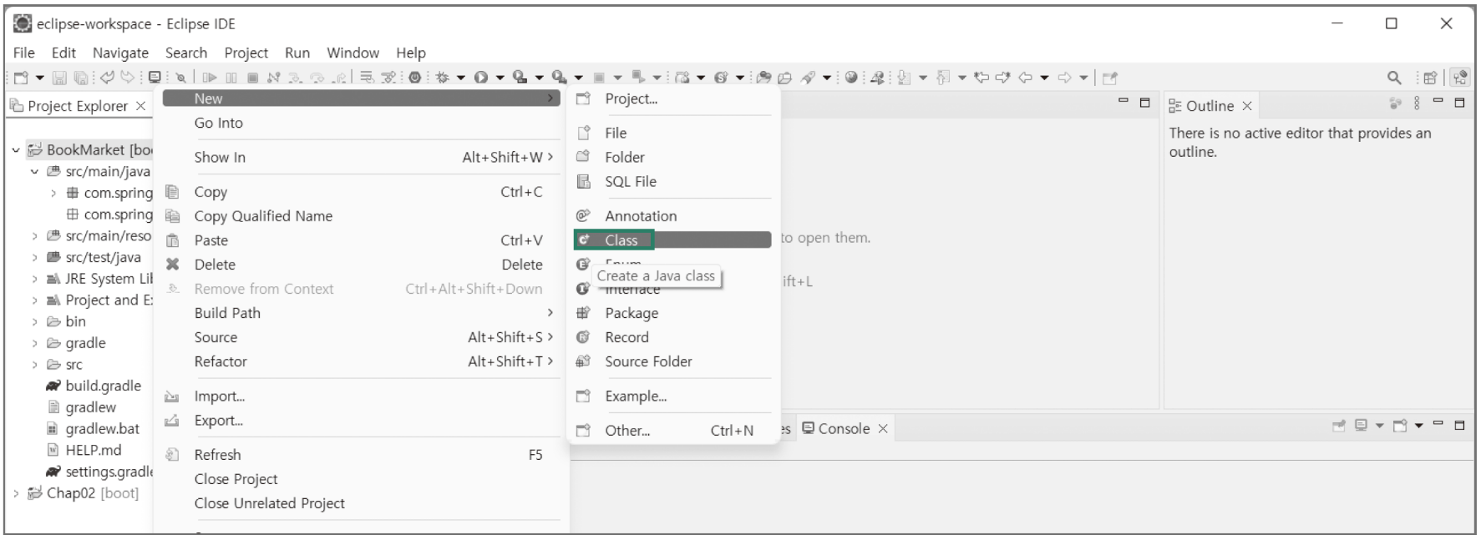
3. [도서 쇼핑몰] 계층적 구조 만들기
도서 기본 정보가 담긴 도메인 객체 - 도메인 객체 생성하기: Book.java
1. Book 클래스 생성: BookMarket 프로젝트 또는 src/main/java에서 마우스 오른쪽 버튼을 눌러 New → Class 선택

Slide 20
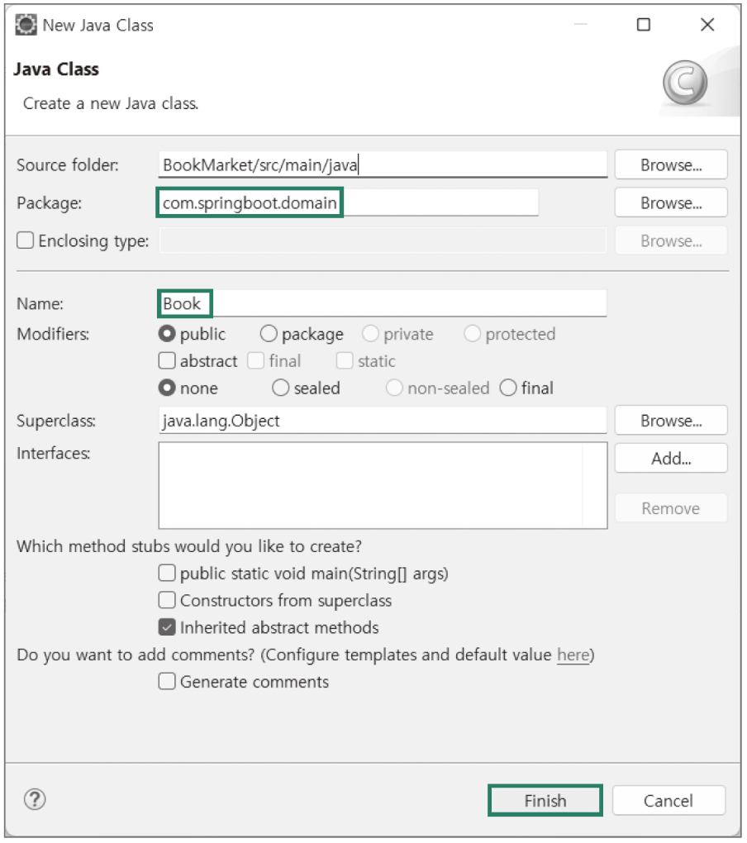
3. [도서 쇼핑몰] 계층적 구조 만들기
도서 기본 정보가 담긴 도메인 객체 - 도메인 객체 생성하기: Book.java
2. 도서 클래스 이름 설정: New Java Class 창이 나타나면 Package 항목에 com.springboot.domain, Name 항목에 Book 입력하고 Finish 클릭

Slide 21
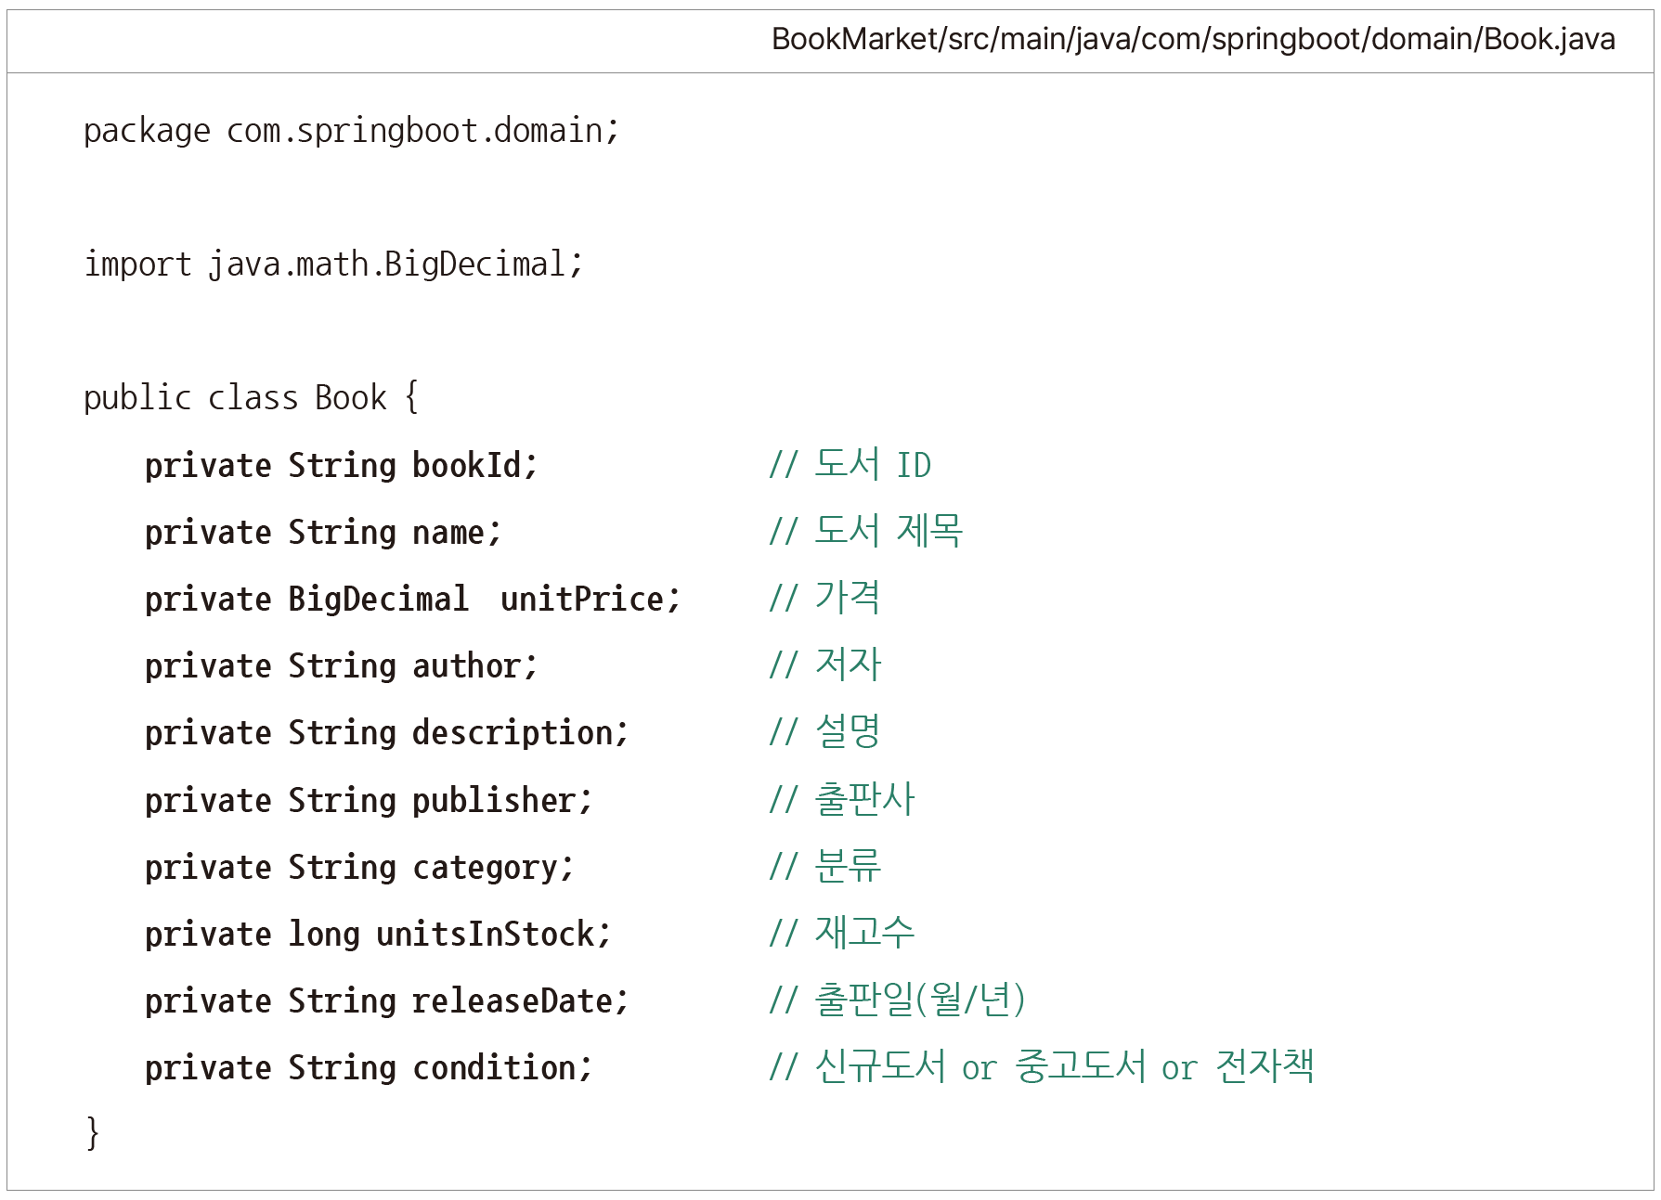
3. [도서 쇼핑몰] 계층적 구조 만들기
도서 기본 정보가 담긴 도메인 객체 - 도메인 객체 생성하기: Book.java
3. 멤버 변수 선언: 생성된 Book 클래스 안에 다음과 같이 멤버 변수 작성

Slide 22
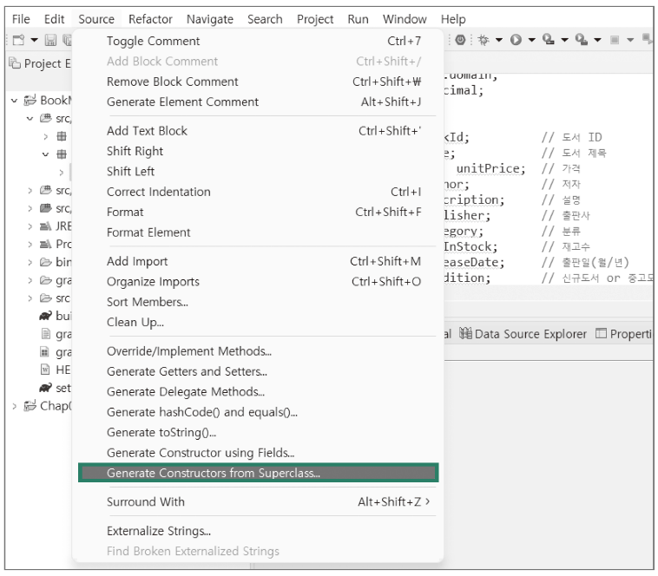
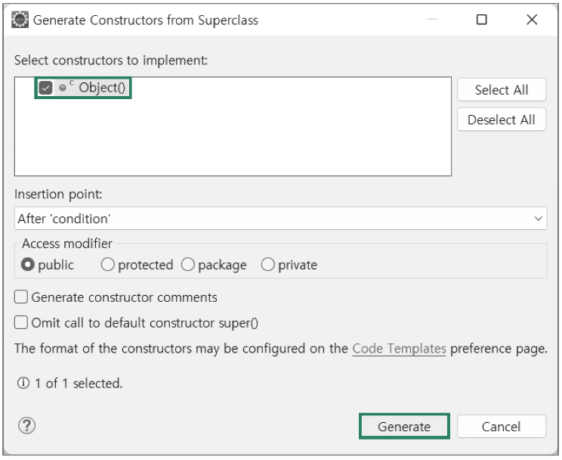
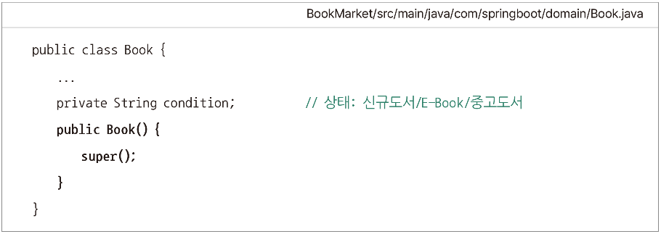
3. [도서 쇼핑몰] 계층적 구조 만들기
도서 기본 정보가 담긴 도메인 객체 - 도메인 객체 생성하기: Book.java
4. 기본 생성자 추가: 기본 생성자를 추가하기 위해 Source → Generate Constructors from Superclass 선택. 창이 나타나면 Object에 체크된 것 확인하고 Generate 클릭. Book 클래스에 기본 생성자가 추가된 것 확인할 수 있음

Slide 23
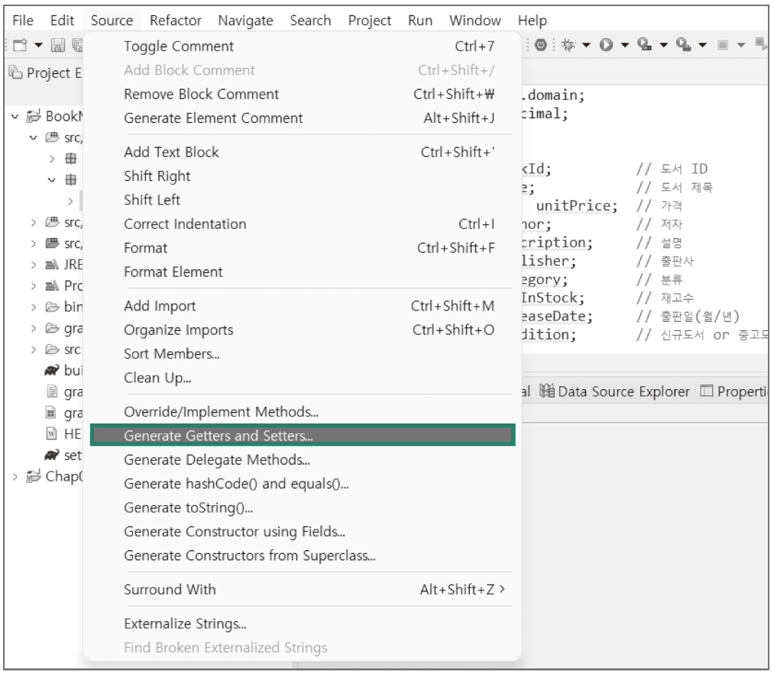
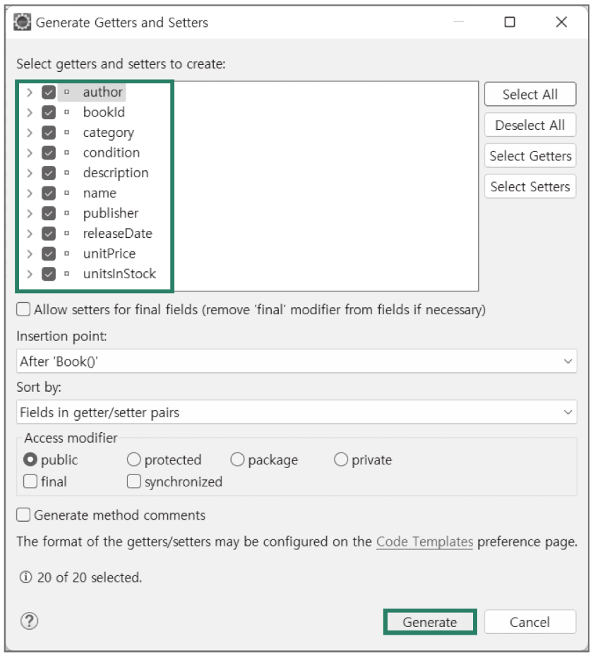
3. [도서 쇼핑몰] 계층적 구조 만들기
도서 기본 정보가 담긴 도메인 객체 - 도메인 객체 생성하기: Book.java
5. 모든 멤버 변수의 Setter()와 Getter() 메서드 추가: 모든 멤버 변수의 Setter( )와 Getter( ) 메서드 추가 위해 Source → Generate Getters and Setters 선택. 창이 나타나면 모든 필드를 선택하거나 Select All을 클릭하고 Generate 클릭

Slide 24
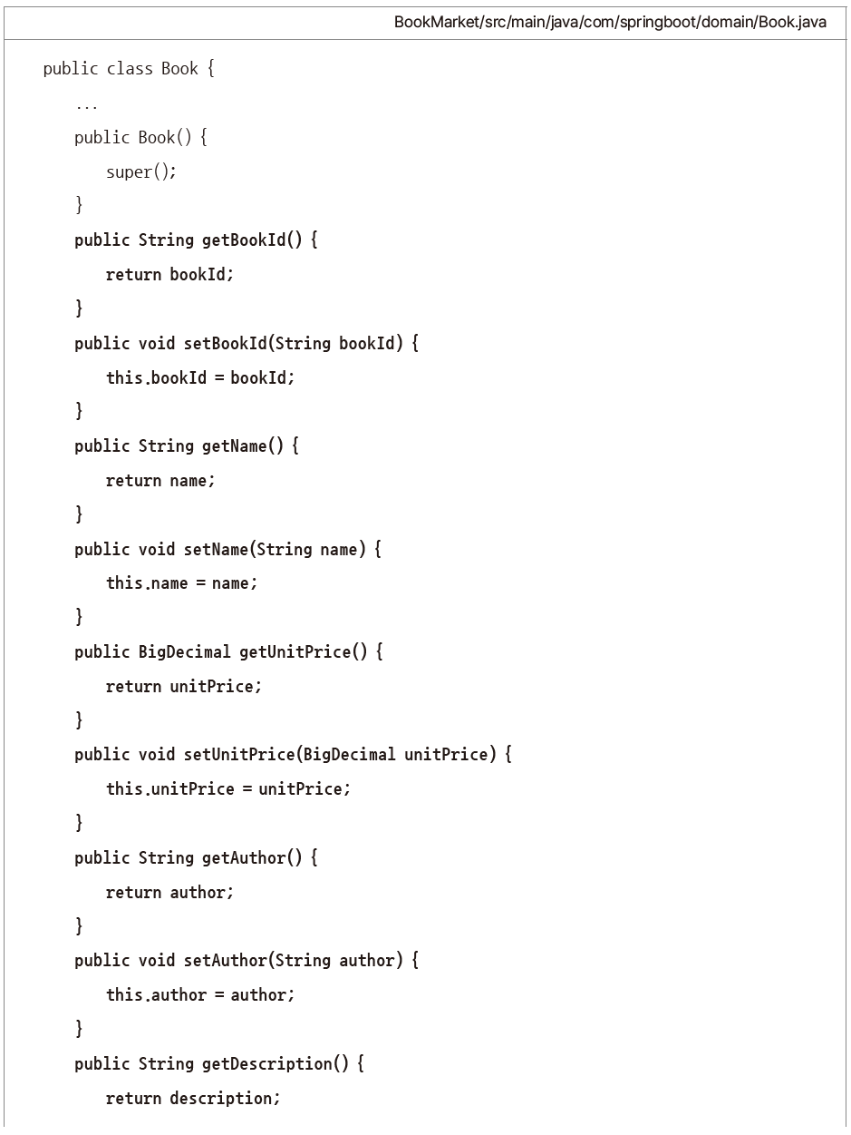
3. [도서 쇼핑몰] 계층적 구조 만들기
도서 기본 정보가 담긴 도메인 객체 - 도메인 객체 생성하기: Book.java
Book 클래스에 모든 멤버 변수의 Setter( )와 Getter( ) 메서드가 추가된 것 확인할 수 있음

Slide 25
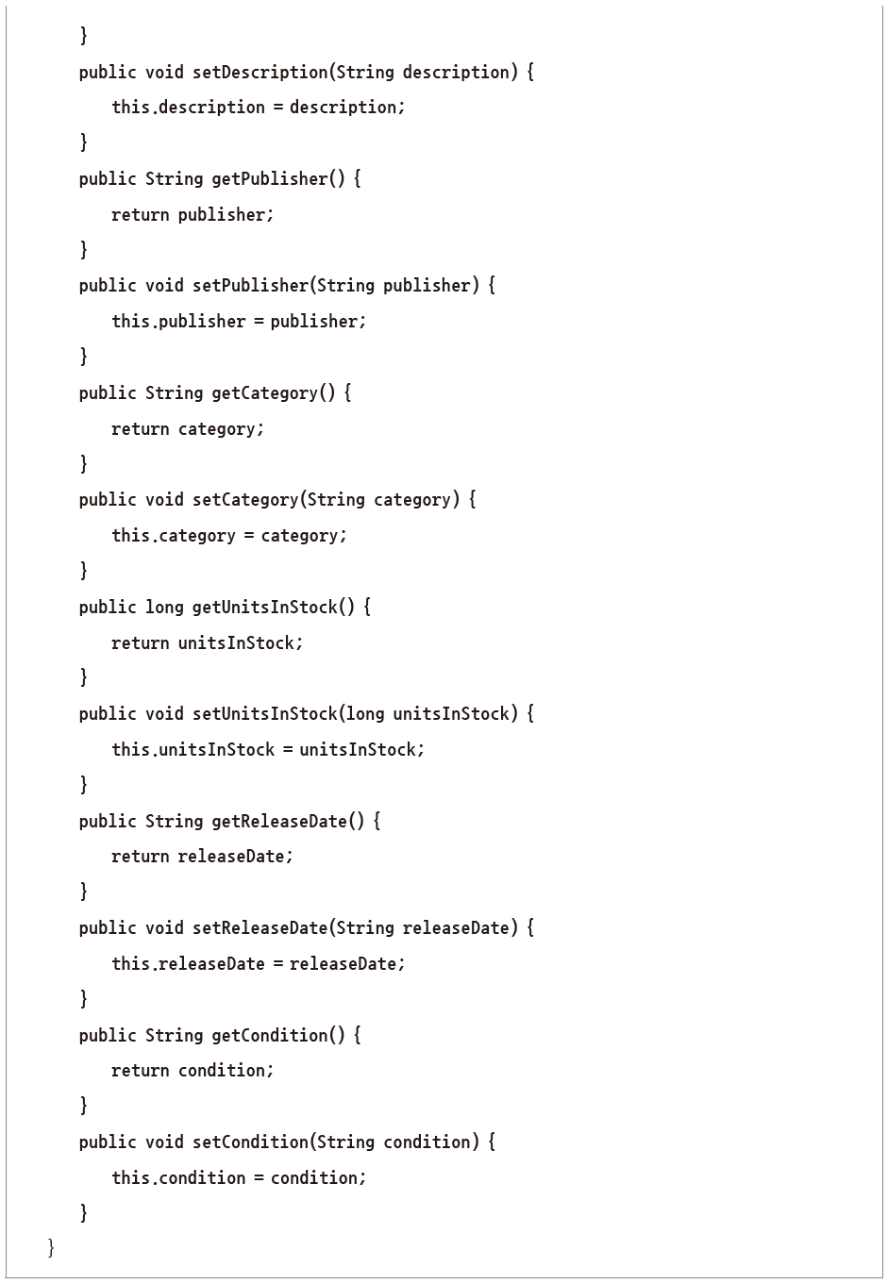
3. [도서 쇼핑몰] 계층적 구조 만들기
도서 기본 정보가 담긴 도메인 객체 - 도메인 객체 생성하기: Book.java

Slide 26
3. [도서 쇼핑몰] 계층적 구조 만들기
도서 정보를 관리하는 퍼시스턴스 계층
퍼시스턴스 계층(persistence layer)은 도메인 객체에 접근할 수 있는 저장소 객체(repositoryobject)로, 데이터 액세스 계층 의미. @Repository 애너테이션으로 표현할 수 있고 특정 클래스에 @Repository 애너테이션을 선언하면 해당 클래스가 저장소 객체임을 나타냄
도서 쇼핑몰 애플리케이션에서 저장소 객체는 데이터베이스를 대신해 메모리에 도서 정보를 저장하고 관리하는 역할 함

Slide 27
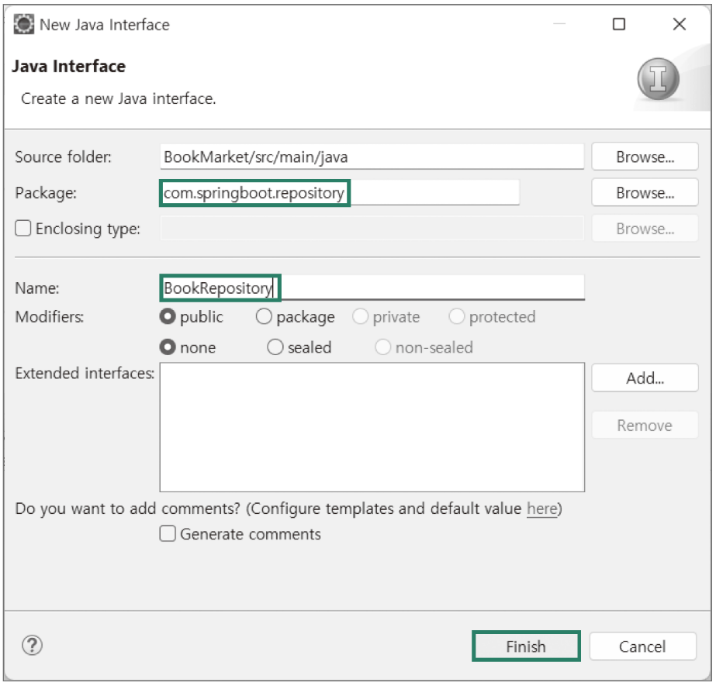
3. [도서 쇼핑몰] 계층적 구조 만들기
도서 정보를 관리하는 퍼시스턴스 계층 - 저장소 객체 생성하기: BookRepository.java, BookRepositoyImpl.java
1. BookRepository 인터페이스 생성: BookMarket 프로젝트에서 마우스 오른쪽 버튼을 눌러 New → Interface 선택. New Java Interface 창이 나타나면 Package 항목에 com.springboot.repository, Name 항목에 BookRepository 입력하고 Finish 클릭

Slide 28
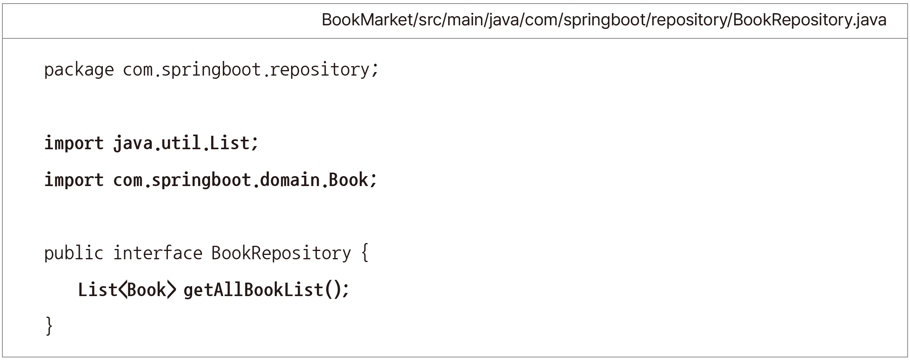
3. [도서 쇼핑몰] 계층적 구조 만들기
도서 정보를 관리하는 퍼시스턴스 계층 - 저장소 객체 생성하기: BookRepository.java, BookRepositoyImpl.java
2. 도서 목록 가져오는 메서드 선언: 생성된 BookRepository 인터페이스에 다음과 같이 메서드 작성

Slide 29
3. [도서 쇼핑몰] 계층적 구조 만들기
도서 정보를 관리하는 퍼시스턴스 계층 - 저장소 객체 생성하기: BookRepository.java, BookRepositoyImpl.java
3. BookRepositoryImpl 클래스 생성: BookMarket 프로젝트에서 마우스 오른쪽 버튼 눌러 New → Class 선택. New Java Class 창 나타나면 Package 항목에 com.springboot.repository, Name 항목에 BookRepositoryImpl 입력하고 Interfaces 항목에 BookRepository 인터페이스를 구현체로 등록한 후 Finish 클릭

Slide 30
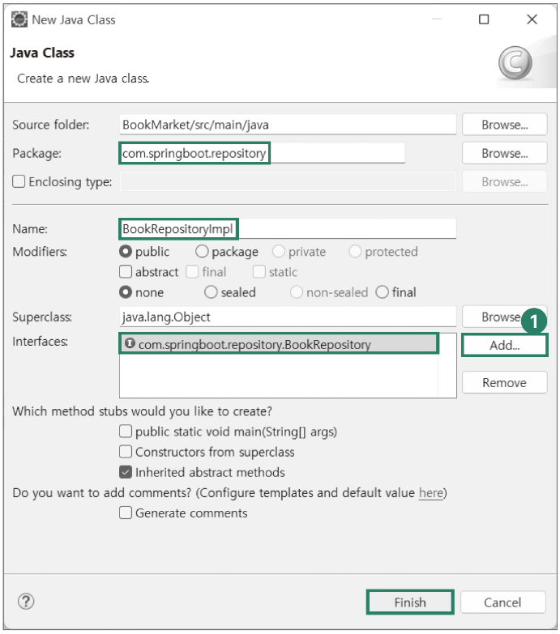
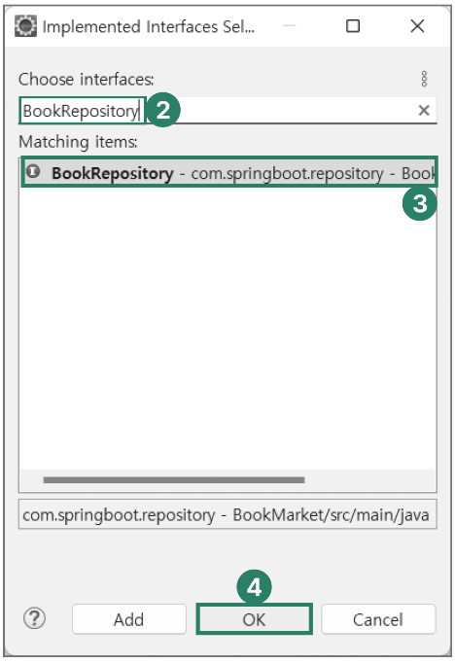
3. [도서 쇼핑몰] 계층적 구조 만들기
도서 정보를 관리하는 퍼시스턴스 계층 - 저장소 객체 생성하기: BookRepository.java, BookRepositoyImpl.java
Interfaces 항목에 BookRepository 인터페이스 등록하는 방법
New Java Class 창에서 Add 클릭
BookRepository 검색
검색 목록에서 BookRepository 인터페이스 선택
OK 클릭해 Interfaces 항목에 등록

Slide 31
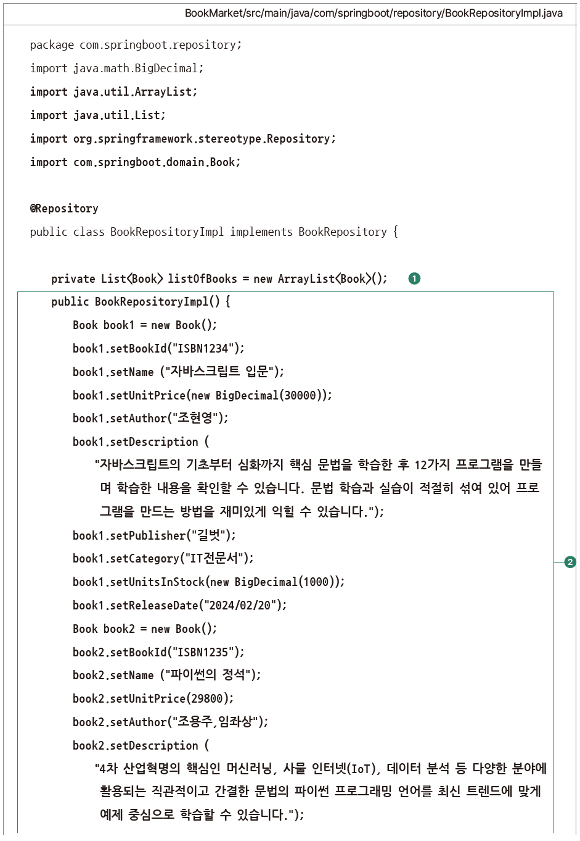
3. [도서 쇼핑몰] 계층적 구조 만들기
도서 정보를 관리하는 퍼시스턴스 계층 - 저장소 객체 생성하기: BookRepository.java, BookRepositoyImpl.java
4. 멤버 변수와 기본 생성자 작성: 생성된 BookRepositoryImpl 클래스 다음과 같이 작성

Slide 32
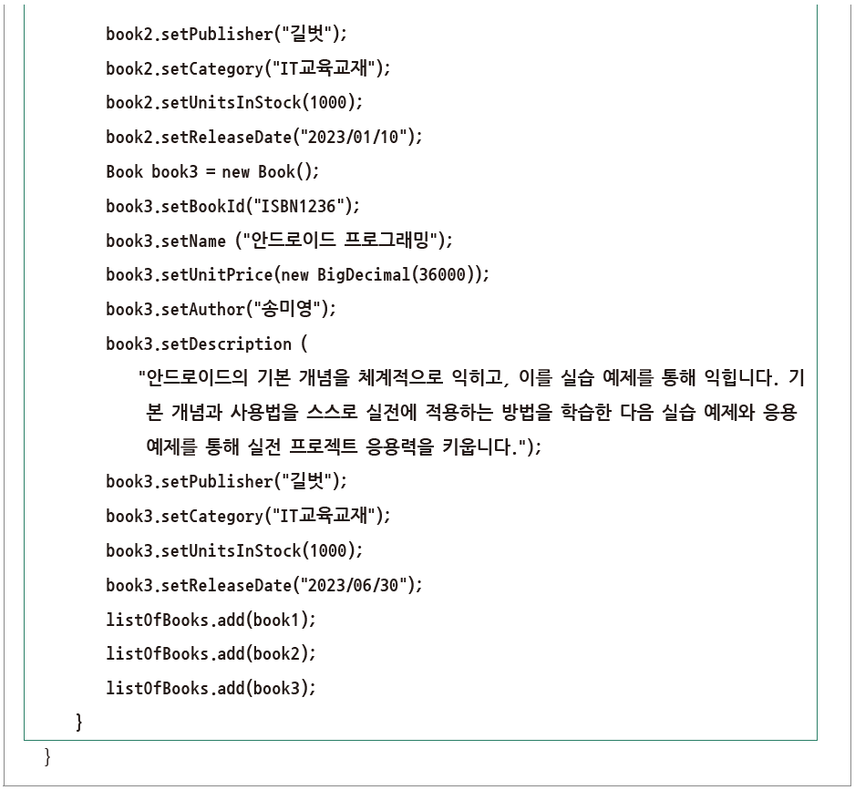
3. [도서 쇼핑몰] 계층적 구조 만들기
도서 정보를 관리하는 퍼시스턴스 계층 - 저장소 객체 생성하기: BookRepository.java, BookRepositoyImpl.java
listOfBooks는 도서 목록 저장 위한 ArrayList<Book> 객체 타입의 변수
기본 생성자 만든 후 상품 정보 3개 설정하고 ArrayList<Book> 객체 타입의 변수 listOfBooks에 저장

Slide 33
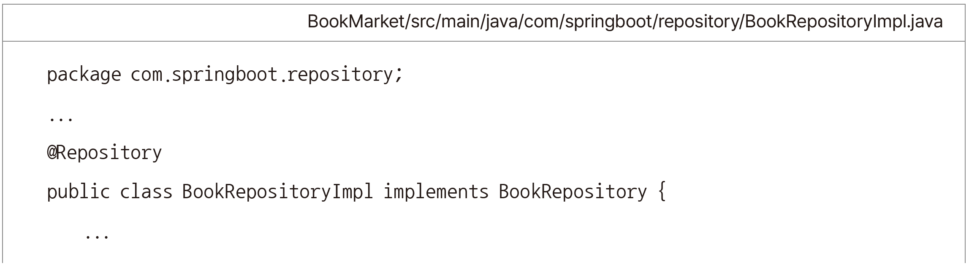
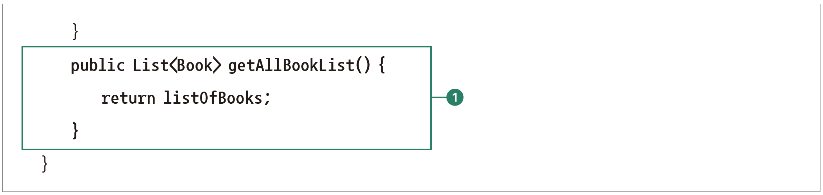
3. [도서 쇼핑몰] 계층적 구조 만들기
도서 정보를 관리하는 퍼시스턴스 계층 - 저장소 객체 생성하기: BookRepository.java, BookRepositoyImpl.java
5. 도서 목록을 가져오는 메서드 추가: BookRepositoryImpl 클래스에 다음 내용 추가로 작성
객체 타입의 변수 listOfBooks에 저장된 모든 도서 목록 가져오는 메서드

Slide 34
3. [도서 쇼핑몰] 계층적 구조 만들기
요청한 도서 목록을 반환하는 비즈니스 계층
비즈니스 계층(business layer)은 애플리케이션이 제공하는 포괄적인 서비스를 표현하는 계층으로 프레젠테이션 계층과 퍼시스턴스 계층 사이 연결. @Service 애너테이션으로 표현할 수 있고 특정 클래스에 @Service를 선언하면 해당 클래스가 서비스 객체임을 나타냄

Slide 35
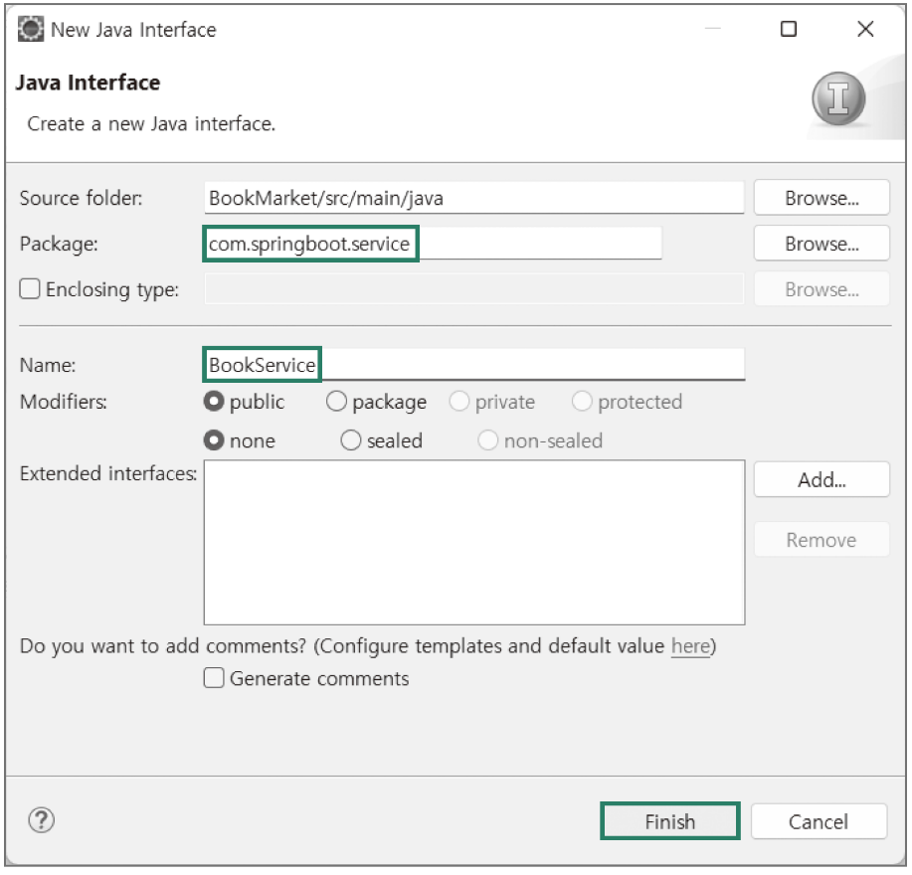
3. [도서 쇼핑몰] 계층적 구조 만들기
요청한 도서 목록을 반환하는 비즈니스 계층 - 서비스 객체 생성하기: BookServeice.java, BookServiceImpl.java
1. BookService 인터페이스 생성: BookMarket 프로젝트에서 마우스 오른쪽 버튼 눌러 New→ Interface 선택. New Java Interface 창에서 Package 항목에 com.springboot.service, Name 항목에 BookService 입력하고 Finish 클릭

Slide 36
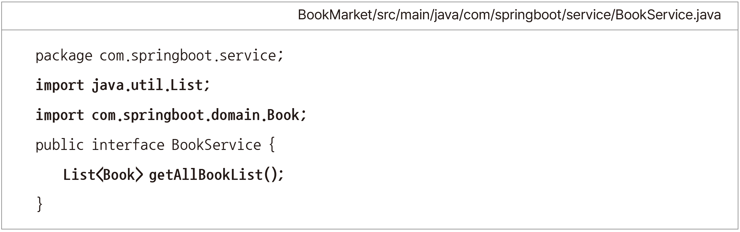
3. [도서 쇼핑몰] 계층적 구조 만들기
요청한 도서 목록을 반환하는 비즈니스 계층 - 서비스 객체 생성하기: BookServeice.java, BookServiceImpl.java
2. 도서 목록을 가져오는 메서드 작성: 생성된 BookService 인터페이스에 다음과 같이 메서드 작성

Slide 37
3. [도서 쇼핑몰] 계층적 구조 만들기
요청한 도서 목록을 반환하는 비즈니스 계층 - 서비스 객체 생성하기: BookServeice.java, BookServiceImpl.java
3. BookServiceImpl 클래스 생성: BookMarket 프로젝트에서 마우스 오른쪽 버튼을 눌러 New→ Class 선택. New Java Class 창에서 Package 항목에 com.springboot.service, Name 항목에 BookServiceImpl, Interfaces 항목에 BookService 인터페이스를 등록한 후 Finish 클릭

Slide 38
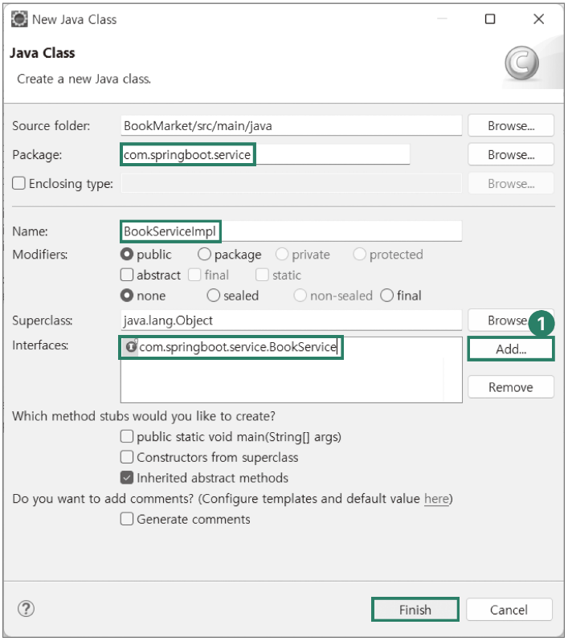
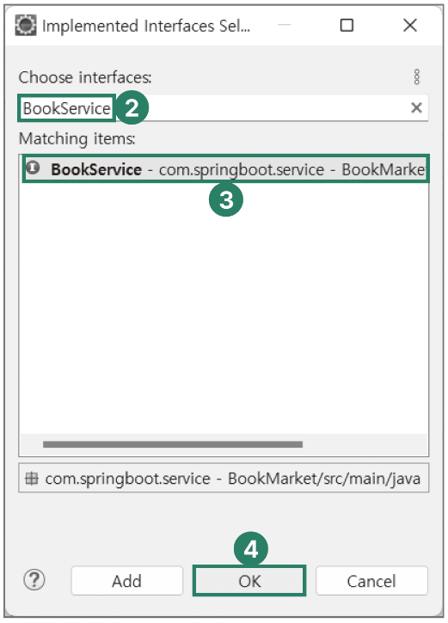
3. [도서 쇼핑몰] 계층적 구조 만들기
요청한 도서 목록을 반환하는 비즈니스 계층 - 서비스 객체 생성하기: BookServeice.java, BookServiceImpl.java
Interfaces 항목에 BookService 인터페이스를 등록하는 방법
New Java Class 창에서 Add 클릭
BookService 검색
검색 목록에서 BookService 인터페이스 선택
OK 클릭해 Interfaces 항목에 등록

Slide 39
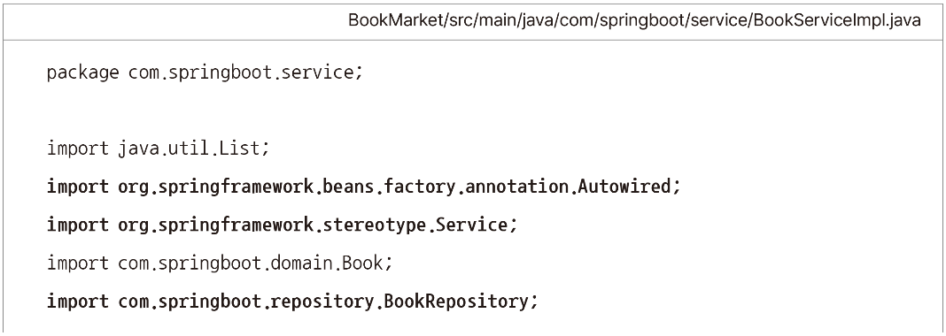
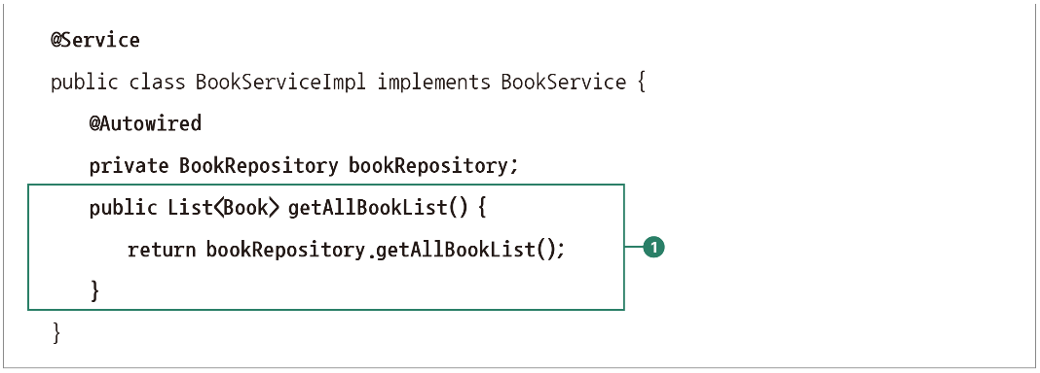
3. [도서 쇼핑몰] 계층적 구조 만들기
요청한 도서 목록을 반환하는 비즈니스 계층 - 서비스 객체 생성하기: BookServeice.java, BookServiceImpl.java
4. 도서 목록을 가져오는 메서드 작성: 생성된 BookServiceImpl 클래스에 다음과 같이 메서드 작성
BookRepository 인터페이스에 저장된 모든 도서 목록을 가져오는 메서드

Slide 40
3. [도서 쇼핑몰] 계층적 구조 만들기
MVC를 담당하는 프레젠테이션 계층
프레젠테이션 계층은 웹 브라우저로 들어오는 요청을 처리하고 그 결과를 웹 브라우저에 표현함. 프레젠테이션 계층은 웹에서 들어오는 요청을 처리하는 자바 클래스인 컨트롤러, 웹 요청의 처리 결과를 웹 브라우저에 보여 주는 웹 페이지인 뷰, 웹 페이지에 출력할 데이터인 모델을 포함.
컨트롤러는 @Controller로 표현하고 뷰는 타임리프(Thymeleaf) 템플릿 엔진을 적용하여 웹 페이지로 표현.

Slide 41
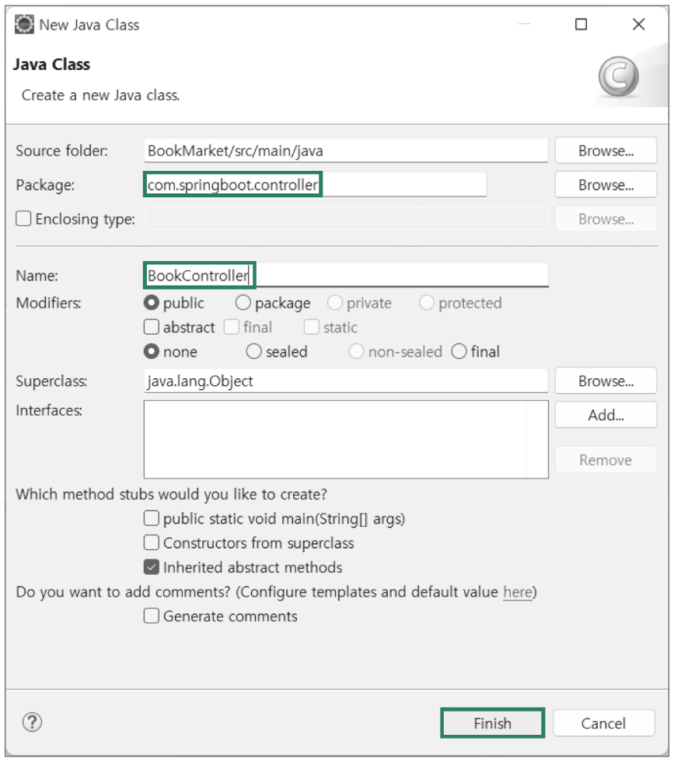
3. [도서 쇼핑몰] 계층적 구조 만들기
MVC를 담당하는 프레젠테이션 계층 - 요청한 도서 목록을 호출하는 컨트롤러 구현하기: BookController.java
1. BookController 클래스 생성: / src/main/java/ 폴더의 com.springboot.controller 패키지에 BookController 클래스 생성

Slide 42
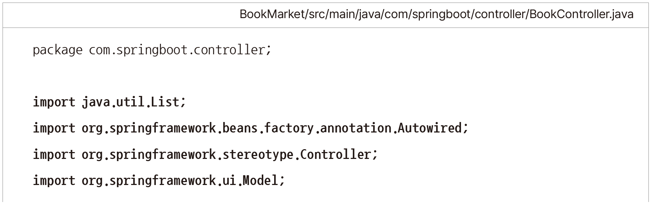
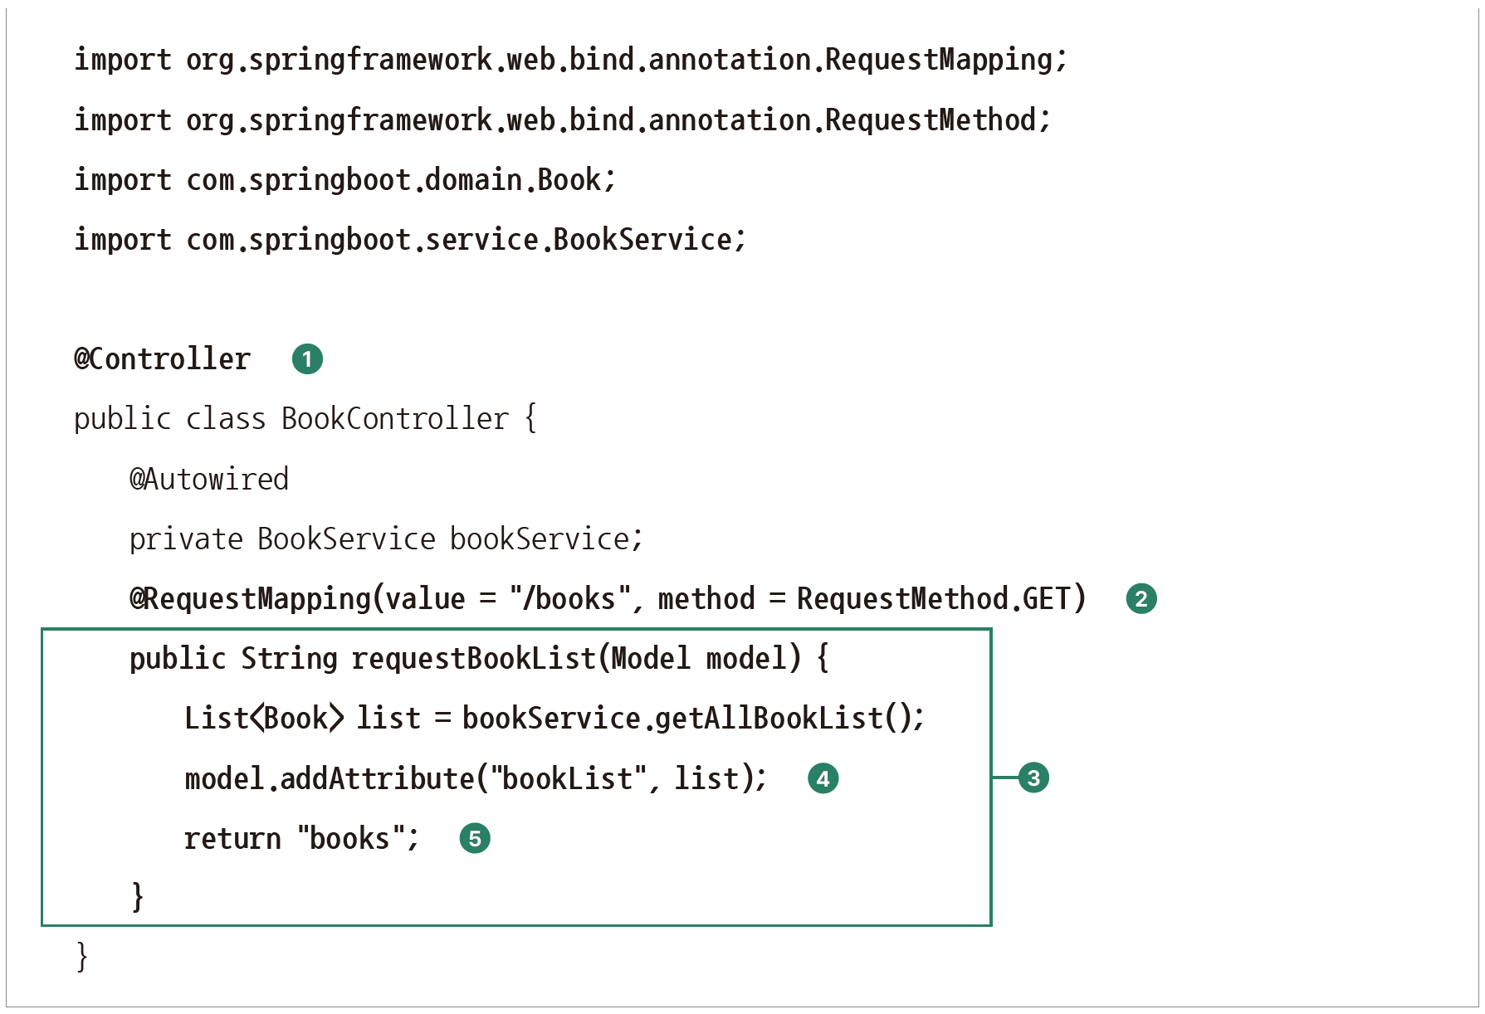
3. [도서 쇼핑몰] 계층적 구조 만들기
MVC를 담당하는 프레젠테이션 계층 - 요청한 도서 목록을 호출하는 컨트롤러 구현하기: BookController.java
2. 도서 목록을 가져오는 메서드 작성: 생성된 BookController 클래스에 다음 내용 작성
@Controller: 자바 클래스 BookController가 컨트롤러임을 나타내는 애너테이션
@RequestMapping: 컨트롤러에서 웹 요청 처리할 메서드에 매핑하는 애너테이션. 웹 브라우저의 주소 창에 http://localhost:8080/books 입력하면 @RequestMapping("/books")로 매핑되어 요청 처리 메서드인 requestBookList( )가 실행됨
requestBookList( ): 웹 요청 처리할 메서드
모델 데이터로, 모델 속성 이름인 bookList에 저장된 도서 목록 저장
뷰 이름으로 books 반환하므로 뷰 페이지 파일은 books.html이 됨

Slide 43
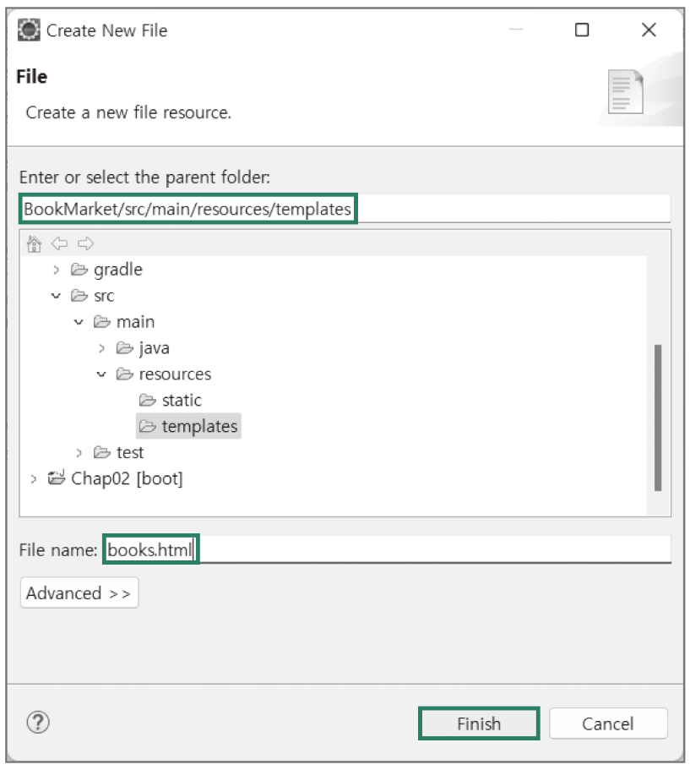
3. [도서 쇼핑몰] 계층적 구조 만들기
MVC를 담당하는 프레젠테이션 계층 - 도서 목록을 출력하는 뷰 구현하기: books.html
1. 도서 목록을 출력하는 웹 페이지 생성: src/main/resources/templates 폴더에서 마우스 오른쪽 버튼 눌러 New → File 선택. Create New File 창의 File name 항목에 books.html 입력하고 Finish 클릭

Slide 44
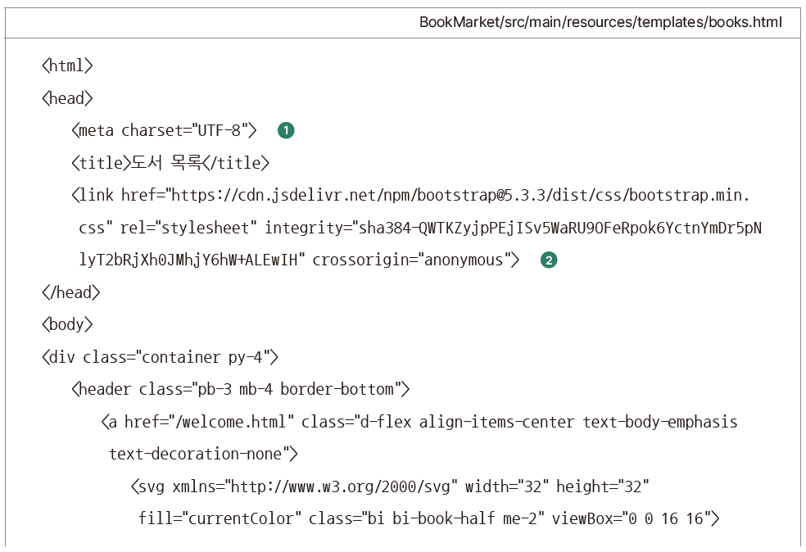
3. [도서 쇼핑몰] 계층적 구조 만들기
MVC를 담당하는 프레젠테이션 계층 - 도서 목록을 출력하는 뷰 구현하기: books.html
2. 도서 목록을 출력하는 코드 작성: 생성된 books.html에 다음 내용 작성

Slide 45
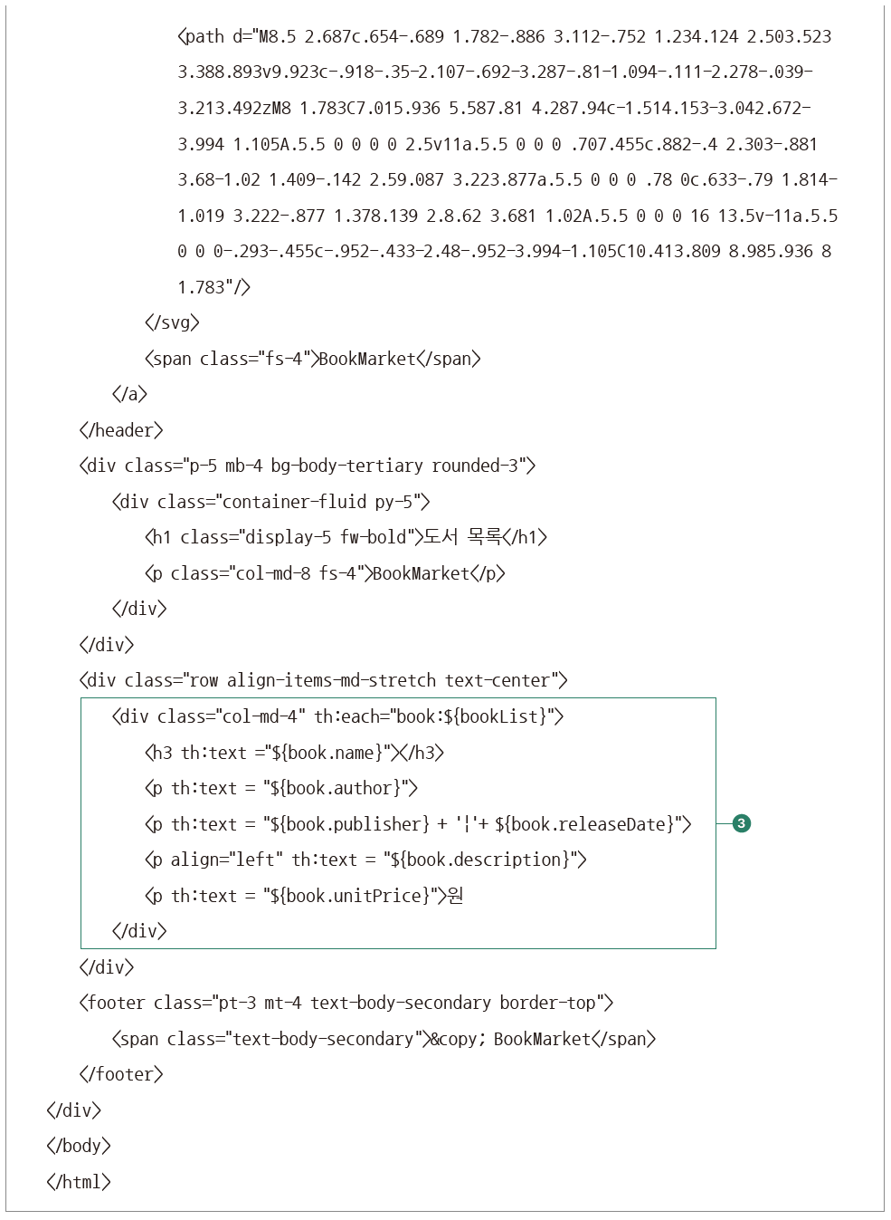
3. [도서 쇼핑몰] 계층적 구조 만들기
MVC를 담당하는 프레젠테이션 계층 - 도서 목록을 출력하는 뷰 구현하기: books.html
한글 깨짐 방지 코드
뷰 페이지에 부트스트랩에서 제공하는 스타일시트(bootstrap.css) 적용 위해 URL 연결
th:each="book:${bookList}"은 반복문으로 도서 목록을 모두 출력하고 bookList는 BookController 컨트롤러에서 전달된 모델 데이터. 모델 데이터의 멤버 변수는 ${book.name}, ${book.author}, ${book.publisher}, ${book.releaseDate}, ${book.description}, ${book.unitPrice}를 이용해 name, author, publisher, releaseDate, description, unitPrice 출력

Slide 46
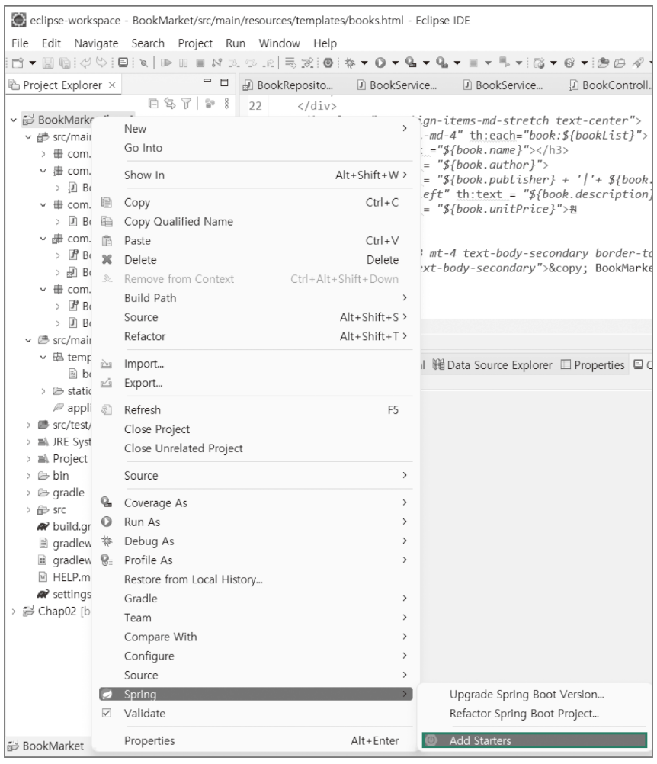
3. [도서 쇼핑몰] 계층적 구조 만들기
의존 라이브러리 설정하기
1. 의존 라이브러리 추가: BookMarket 프로젝트에서 마우스 오른쪽 버튼 눌러 Spring → Add Starters 선택

Slide 47
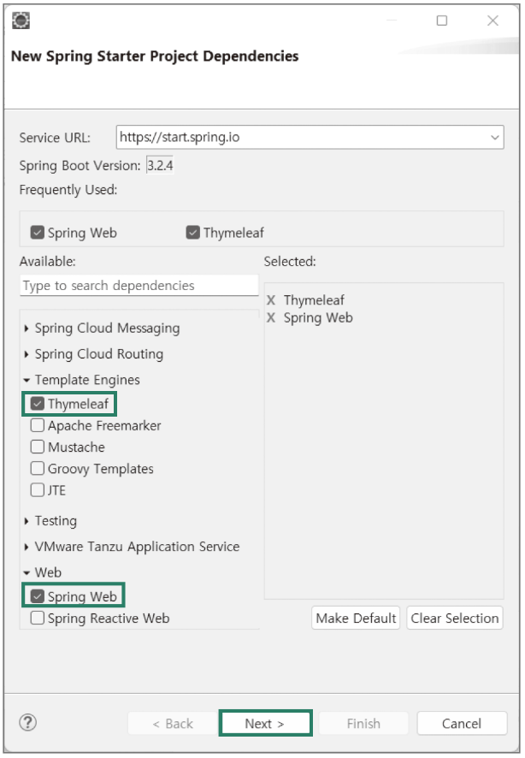
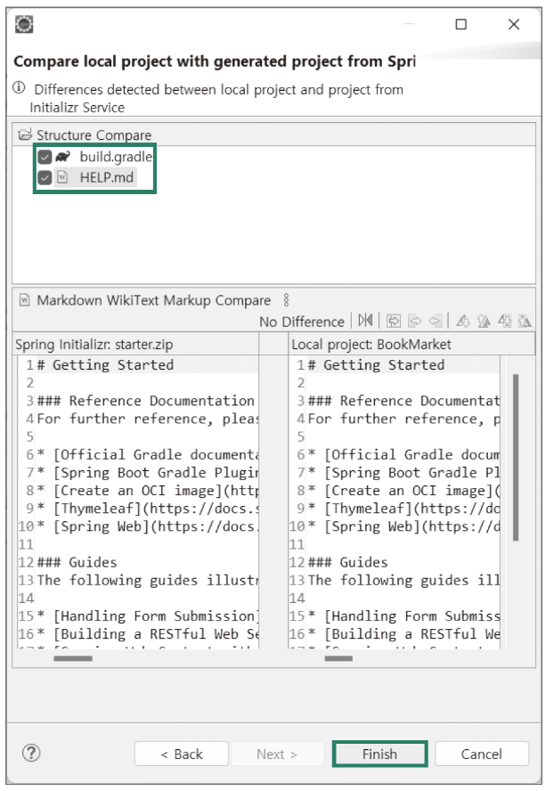
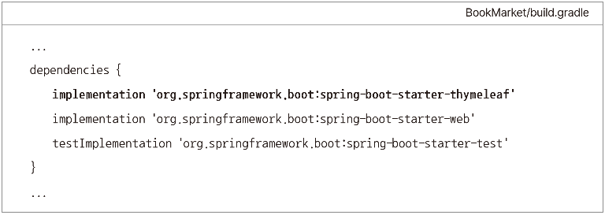
3. [도서 쇼핑몰] 계층적 구조 만들기
의존 라이브러리 설정하기
2. 의존 라이브러리 설정: New Spring Starter Project Dependencies 창이 나타나면 Thymeleaf와 Spring Web 선택하고 Next 클릭한 뒤 이어서 나타나는 창에서 항목을 모두 선택하고 Finish 클릭

Slide 48
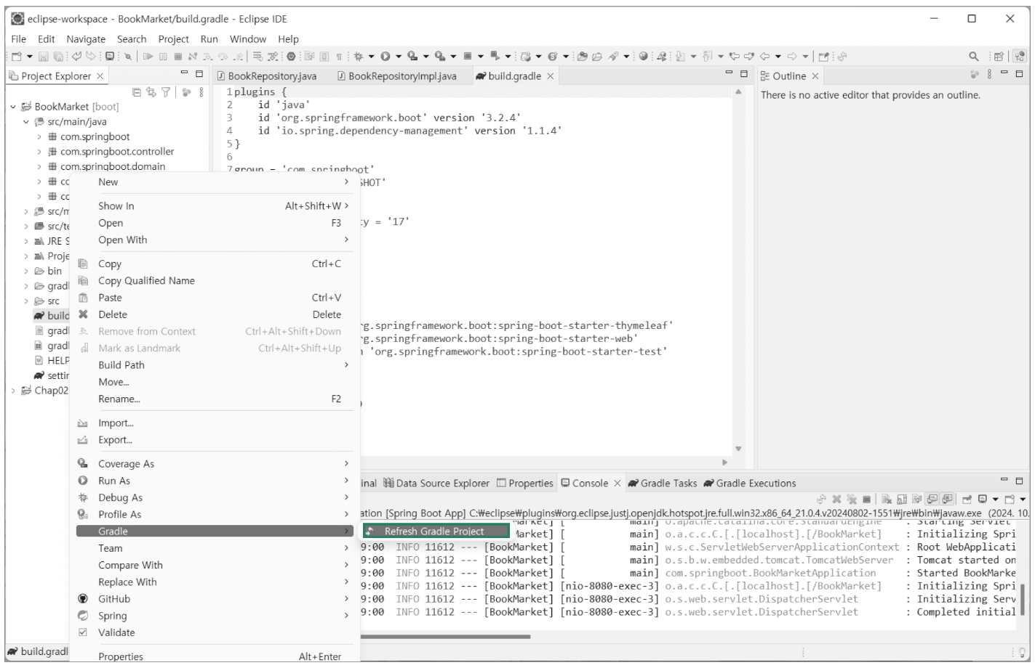
3. [도서 쇼핑몰] 계층적 구조 만들기
의존 라이브러리 설정하기
3. 의존 라이브러리 갱신: BookMarket 프로젝트에서 build.gradle 선택한 후 마우스 오른쪽 버튼 누르고 Gradle → Refresh Gradle Project 선택해 build.gradle 실행

Slide 49
3. [도서 쇼핑몰] 계층적 구조 만들기
실행 결과 확인하기
웹 브라우저의 주소 창에 http://localhost:8080/books 입력해 실행하면 저장소 객체에 저장된 도서 목록을 출력하는 것을 볼 수 있음

Slide 50
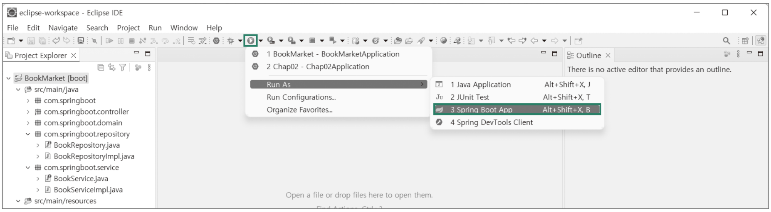
3. [도서 쇼핑몰] 계층적 구조 만들기
실행 결과 확인하기
1. 프로젝트 실행: 현재 프로젝트의 구현 파일을 열고 이클립스에서 실행 아이콘 클릭. Run As → Spring Boot App 선택

Slide 51
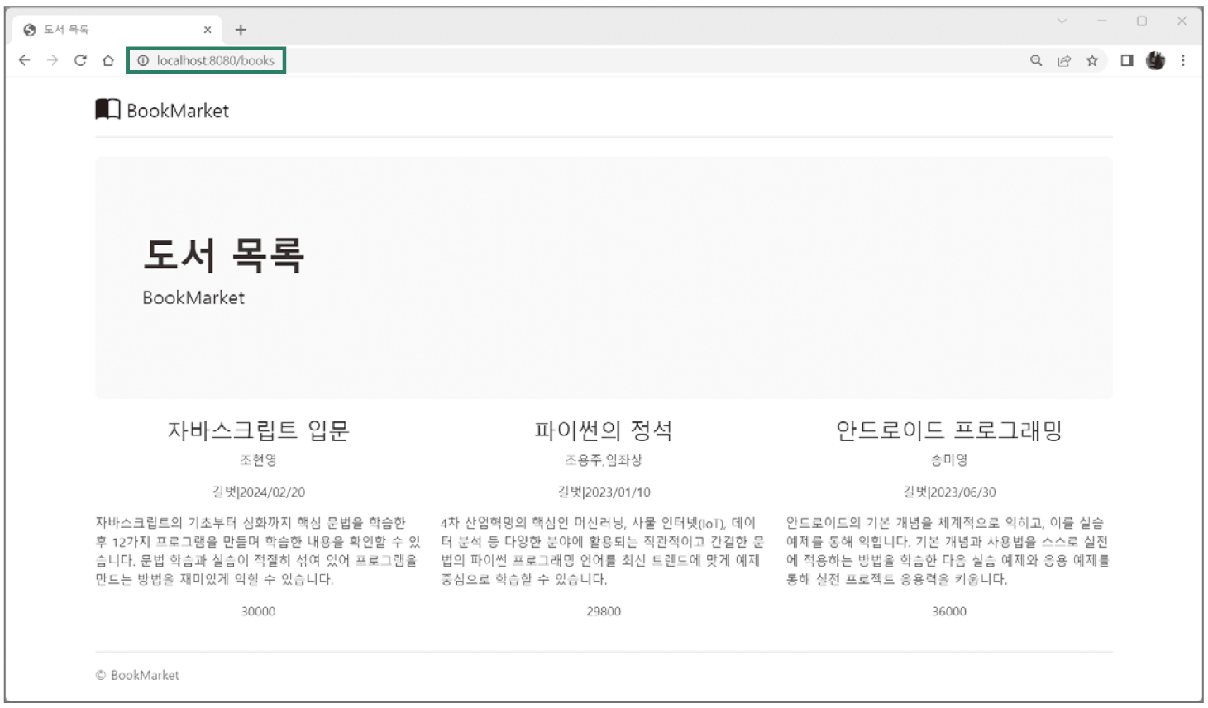
3. [도서 쇼핑몰] 계층적 구조 만들기
실행 결과 확인하기
2. 실행 결과 확인: 웹 브라우저의 주소 창에 http://localhost:8080/books 입력해 실행 결과 확인

Slide 52
3. [도서 쇼핑몰] 계층적 구조 만들기
프로젝트 실행 경로 변경하기
웹 브라우저에 주소를 입력할 때 http://localhost:8080/books처럼 요청하면 프로젝트 이름을 확인하기 어려움. 그래서 도서 쇼핑몰 애플리케이션은 프로젝트 이름인 BookMarket이 보이도록http://localhost:8080/BookMarket/books 형식으로 요청하여 실행할 수 있게 변경하는 단계임.

Slide 53
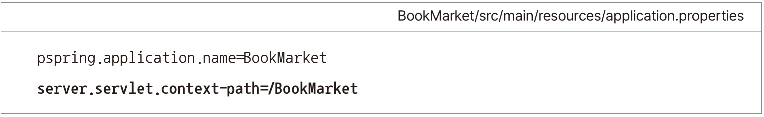
3. [도서 쇼핑몰] 계층적 구조 만들기
프로젝트 실행 경로 변경하기
1. 프로젝트 실행 경로 설정: BookMarket 프로젝트에서 application.properties 파일을 열고 다음 내용 추가 작성

Slide 54
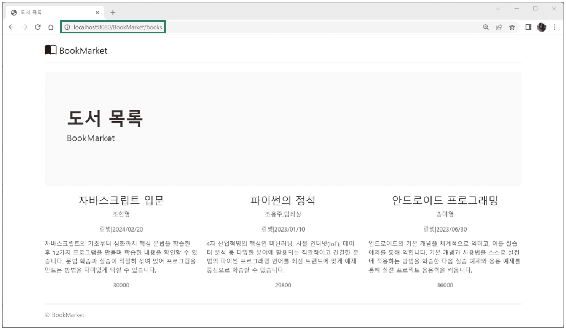
3. [도서 쇼핑몰] 계층적 구조 만들기
프로젝트 실행 경로 변경하기
2. 실행 결과 확인: 웹 브라우저의 주소 창에 http://localhost:8080/BookMarket/books 입력해 실행 결과 확인

Slide 55
Q&A

